Slide 1

CiberAula
Lugman Ahmad Mansilla
Álvaro Rodríguez Sánchez
Marc Rodas Lorente
Luis López Cuerva
3CO11-7
GPR 2019/20

Slide 2

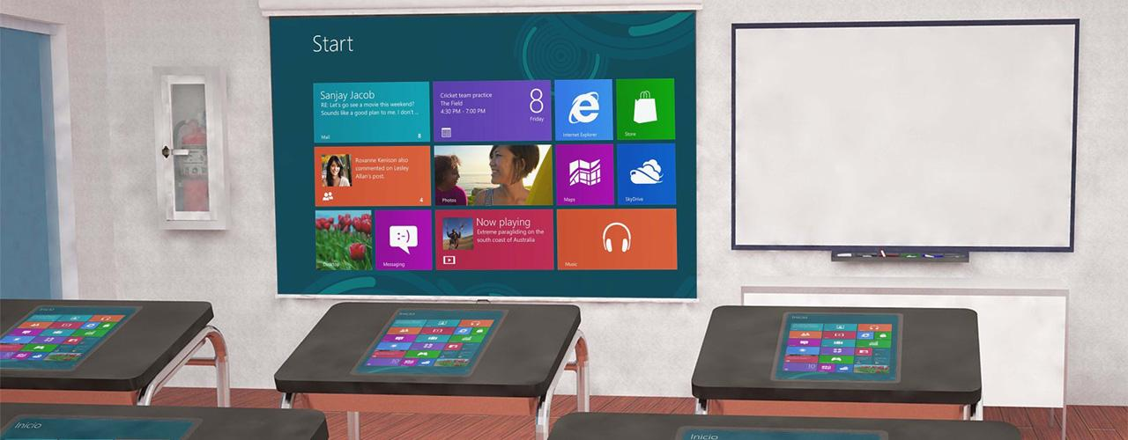


¿Qué es CiberAula?

Slide 3




Objetivos del proyecto
Comodidad de los alumnos.
Accesibilidad y facilidad en el acceso a recursos.
Software que permita la interacción en las aulas.
Incentivar el uso de la tecnología en las aulas.
Simpatizar con el medio ambiente.

Slide 4
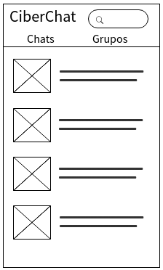
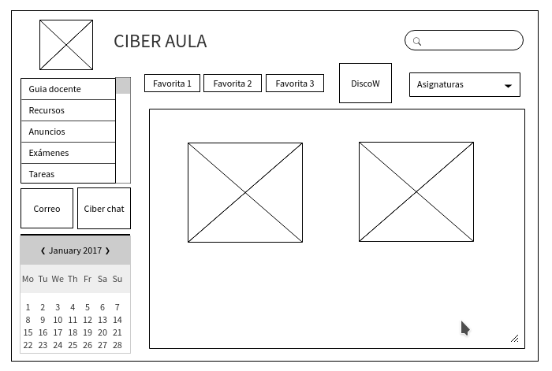
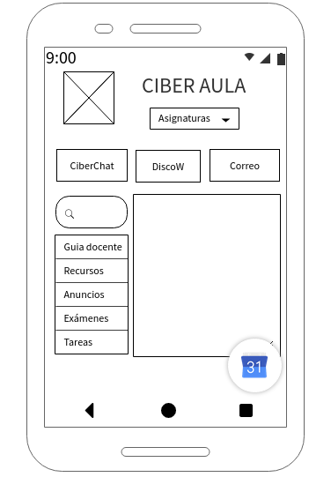
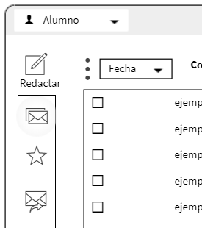
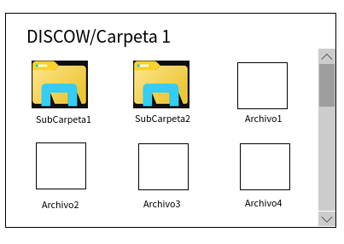
Características de CiberAula I

Slide 5
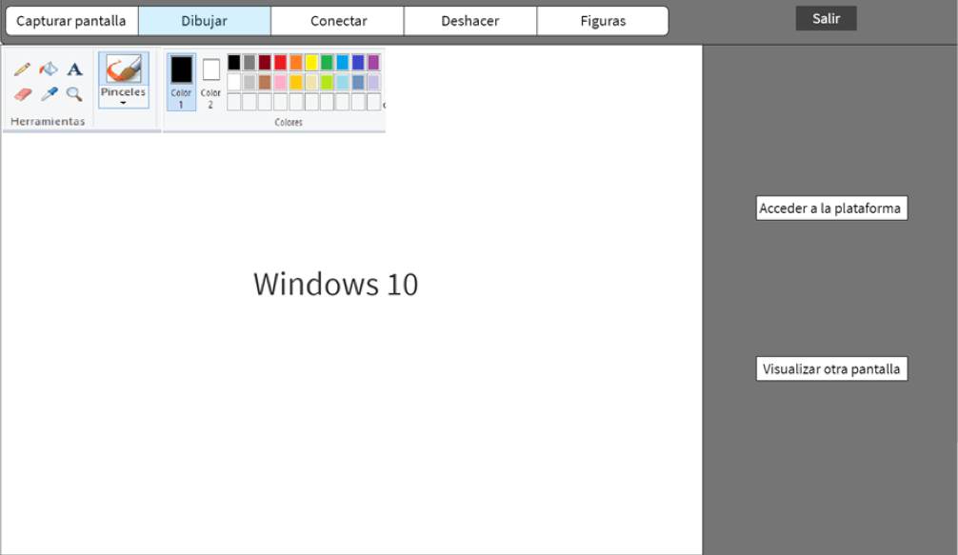
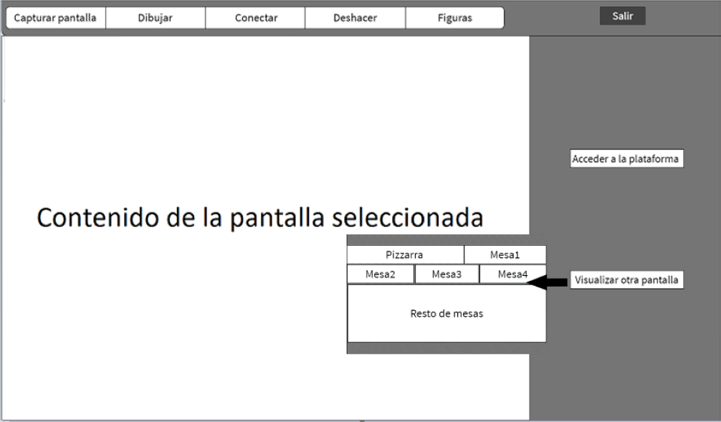
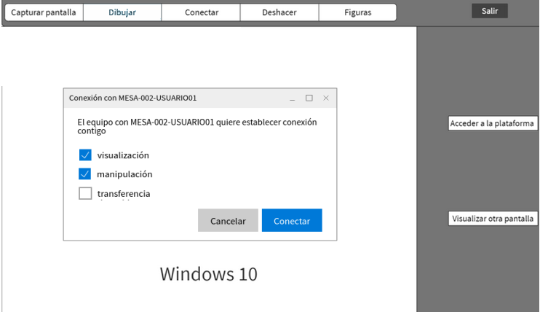
Características de CiberAula II

Slide 6
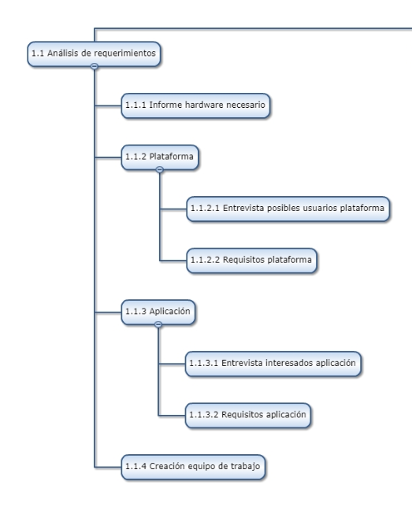

Desglose de paquetes de trabajo
Análisis de requisitos:
Hardware
Plataforma
Entrevista usuarios
Requisitos plataforma
Aplicación
Entrevista a interesados aplicación
Requisitos aplicación
Creación equipos de trabajo

Slide 7
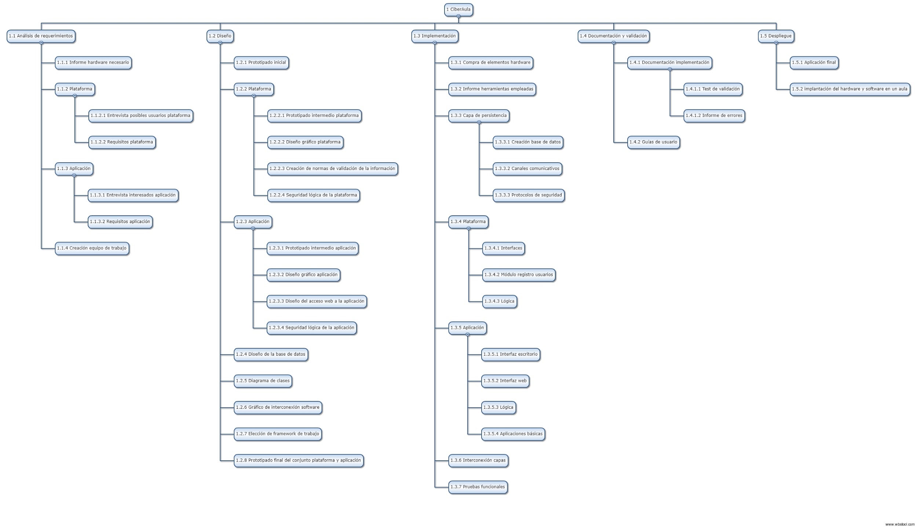

2. Diseño:
2.1 Prototipado inicial.
2.2 Plataforma (prototipado interm. , diseño y normas validación).
2.3 Aplicación (prototipado interm. , diseño y seguridad).
2.4 Diseño base de datos.
2.5 Diagrama de clases.
2.6 Gráfico de interconexión.
2.7 Elección framework.
2.8 Prototipado final.

Slide 8
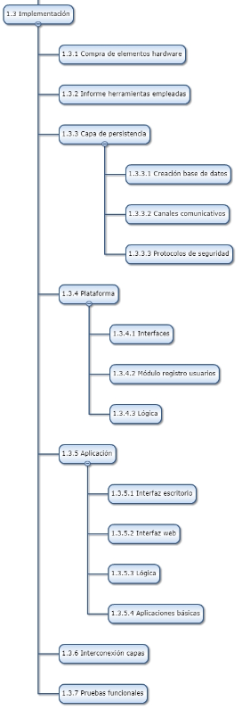
Implementación:
Compra material
Herramientas
Plataforma
Aplicación
Interconexión
Pruebas funcionales
Informes de lo realizado

Slide 9


4. Diseño:
4.1 Documentación.
4.1.1 Test validación.
4.1.2 Informe errores.
4.2 Guías de usuario.
5.Despliegue:
5.1Aplicación final.
5.2 Implementación del hardware y software en un aula.

Slide 10


Datos de esfuerzo
Actividad | % | HH | Jornadas (7:30 hrs)
Análisis | 19,19% | 106,23 | 14,16
Diseño + Implementación + Pruebas | 58,92% | 326 | 43,46
Documentación | 7,34% | 40,64 | 5.41
Implantación | 14,55% | 80,57 | 10,73
TOTAL | 100% | 553.44 | 74

Slide 11
Estructura del equipo de desarrollo del proyecto
Jefe del proyecto
100%
Desarrolladores
400%
Analistas
300%
Mánager de analistas
100%
Software tester
50%
Diseñador
50%
Becarios
200%

Slide 12
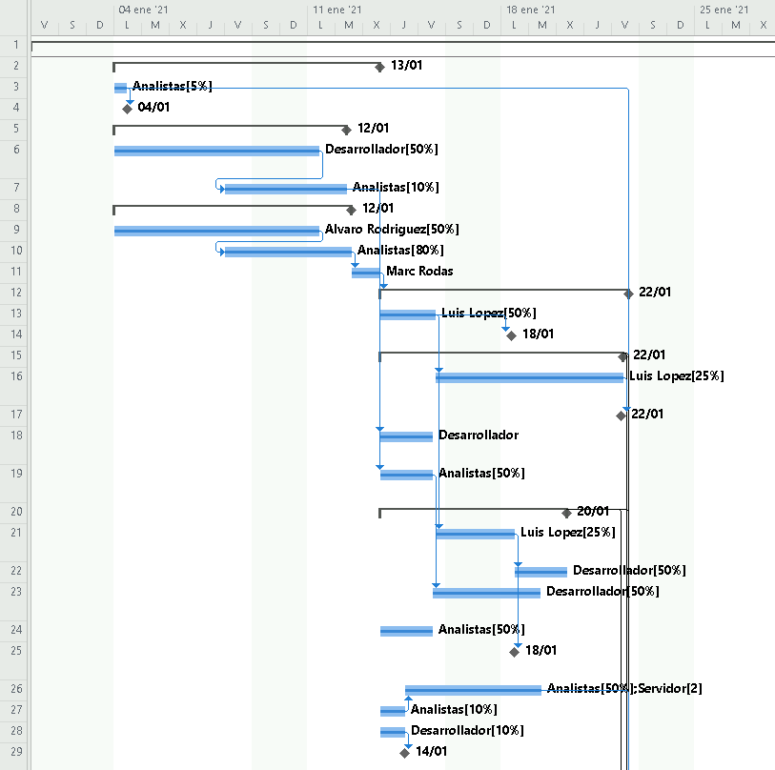
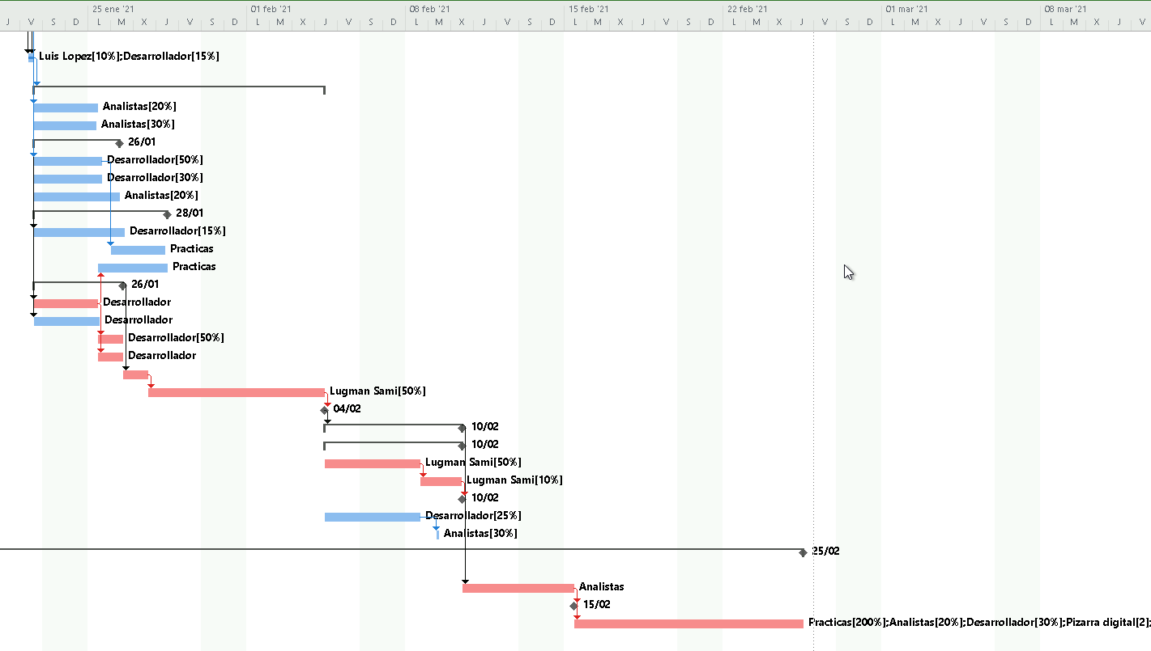
Planificación temporal
Horas de duración: 289,25
Fecha inicio: 01/01/21
Fecha fin: 25/02/21

Slide 13
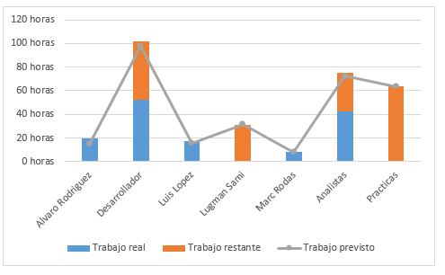
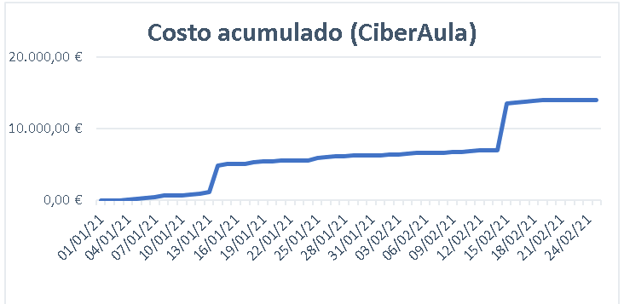
Cargas de trabajo

Slide 14
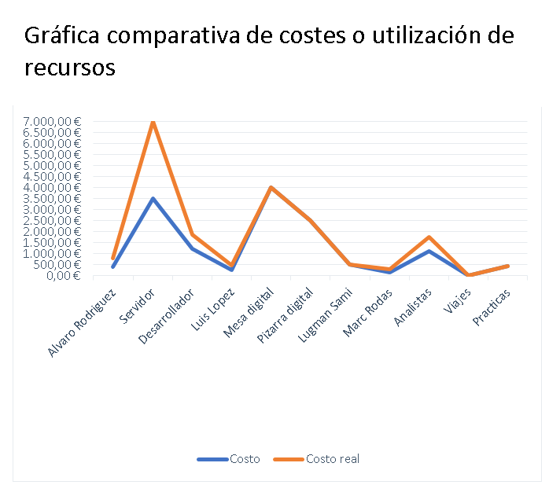
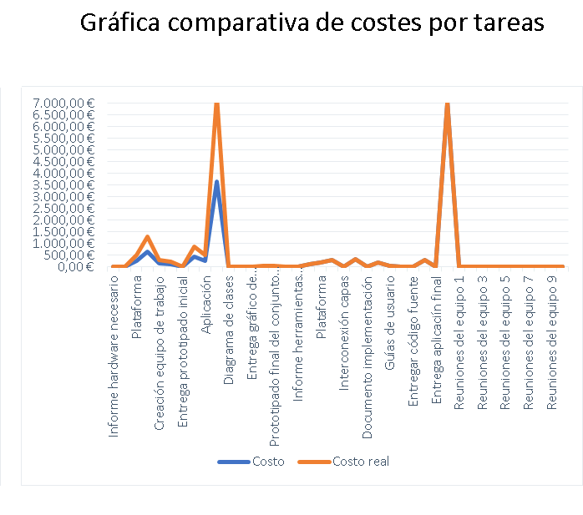
Planificación económica

Slide 15
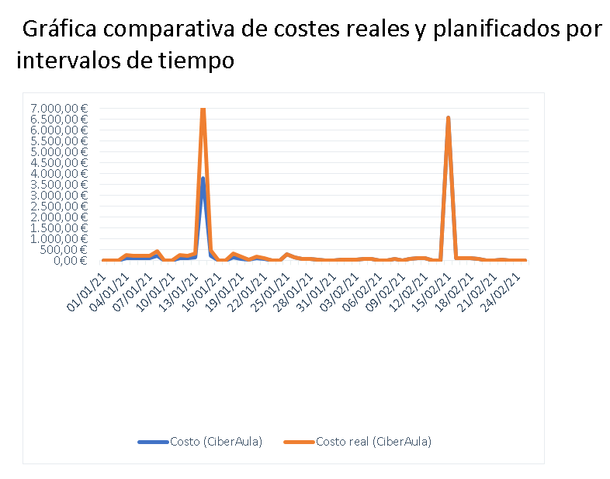
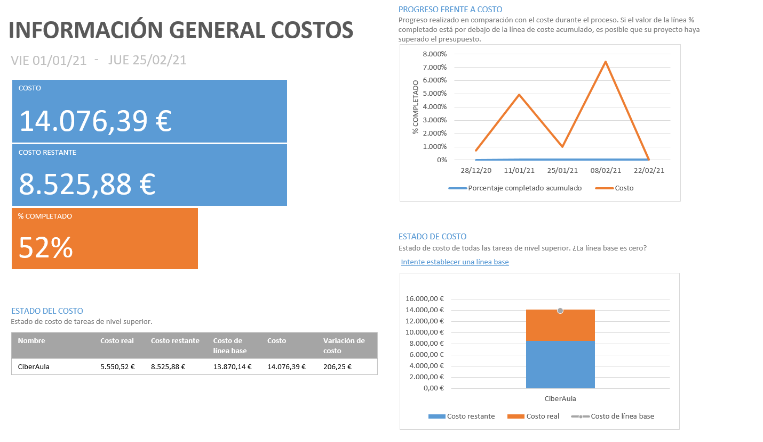
Planificación económica

Slide 16

Análisis de riesgos
Alertas tempranas
Riesgos
Indisponibilidad del director
Falta de apoyo de la alta dirección
Roles y responsabilidades no definidos
Falta de conocimientos de la tecnología
Falta de formación del equipo
Requisitos incompletos
Objetivos del proyecto al margen del equipo del proyecto
Baja moral del equipo del proyecto
Indisponibilidad del director
Falta de compromiso del equipo
Falta de experiencia del director de proyecto
Mala gestión/organización

Slide 17
FIN
FIN

